Slide 1

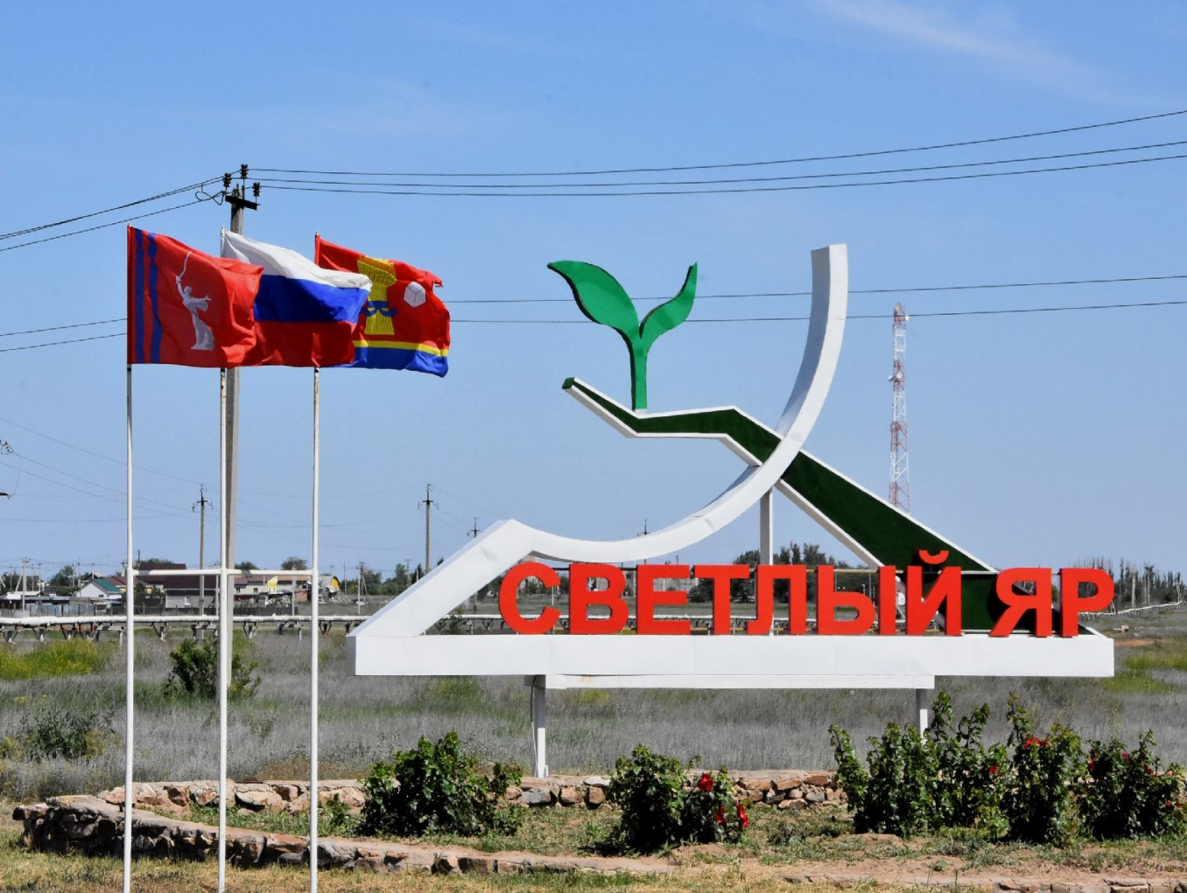

Волгоградская область
ИНВЕСТИЦИОННЫЙ ПРОФИЛЬ
Светлоярского муниципального района

Slide 2









преимущества
ПРЕИМУЩЕСТВА
СВЕТЛОЯРСКОГО МУНИЦИПАЛЬНОГО РАЙОНА
ТРАНСПОРТНАЯ
ДОСТУПНОСТЬ
Речной, ж/д
и автомобильный транспорт
БЛИЗОСТЬ
К АДМИНИСТРАТИВ-НОМУ ЦЕНТРУ
55 км до г. Волгограда
РАЗВИТЫЙ СЕКТОР ПРОМЫШЛЕН-НОСТИ И СЕЛЬСКОГО ХОЗЯЙСТВА
ВЗАИМОДЕЙСТВИЕ С КОРПОРАЦИЕЙ РАЗВИТИЯ ВОЛГОГРАДСКОЙ ОБЛАСТИ
БОГАТОЕ ИСТОРИКО-КУЛЬТУРНОЕ НАСЛЕДИЕ
ИНВЕСТИЦИОННЫЙ ПРОФИЛЬ СВЕТЛОЯРСКОГО МУНИЦИПАЛЬНОГО РАЙОНА

Slide 3

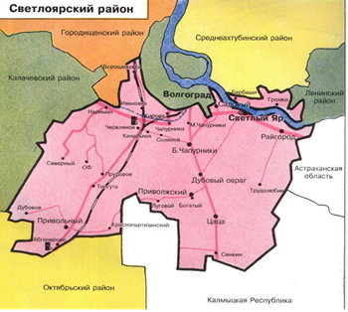




общая характеристика
ОБЩАЯ ХАРАКТЕРИСТИКА
СВЕТЛОЯРСКОГО МУНИЦИПАЛЬНОГО РАЙОНА
32,692
тыс. чел
10,592
тыс. чел
численность населения МО, 2025
население р.п..Светлый Яр,2025
3185
29
населенных пунктов
кв. км.
площадь МО
В составе района 10 муниципальных образований (1 городское, 9 сельских поселений)
Районный центр - р.п. Светлый Яр (основан в 1935 г.)
автотранспорт
Нижний Новгород ➝ Балахна ➝ Городец
Нижний Новгород ➝ Балахна ➝ Городец
Светлоярский район расположен в южной части Волгоградской области.
Район граничит с Городищенским, Калачевским, Ленинским, Октябрьским, Среднеахтубинским районами Волгоградской области, Астраханской областью и республикой Калмыкия.
населённых пунктов
55 км до г. Волгограда
ИНВЕСТИЦИОННЫЙ ПРОФИЛЬ СВЕТЛОЯРСКОГО МУНИЦИПАЛЬНОГО РАЙОНА

Slide 4
социально-экономические показатели
СОЦИАЛЬНО-ЭКОНОМИЧЕСКИЕ ПОКАЗАТЕЛИ
СВЕТЛОЯРСКОГО МУНИЦИПАЛЬНОГО РАЙОНА
объем инвестиций
в основной капитал, млрд. руб.
637,7
724,6
816,0
средний размер пенсии, руб.
оборот организаций, млрд. руб.
17464
20405
20965
33,5
40,0
45,0
объём розничного товарооборота
млрд руб.
средняя з/п, руб.
2,4
4,5
5,3
50228
60865
66117
2023
2024 год
2025 год
ИНВЕСТИЦИОННЫЙ ПРОФИЛЬ СВЕТЛОЯРСКОГО МУНИЦИПАЛЬНОГО РАЙОНА

Slide 5


занятость и доходы населения
ЗАНЯТОСТЬ И ДОХОДЫ НАСЕЛЕНИЯ
СРЕДНЕМЕСЯЧНАЯ НОМИНАЛЬНАЯ НАЧИСЛЕННАЯ ЗАРАБОТНАЯ ПЛАТА РАБОТНИКОВ КРУПНЫХ И СРЕДНИХ ПРЕДПРИЯТИЙ И НЕКОММЕРЧЕСКИХ ОРГАНИЗАЦИЙ
ПОКАЗАТЕЛИ | ЕД. ИЗМ | 2023ГОД | 2024 ГОД | 2025 ГОД
среднемесячная заработная плата одного работающего по полному кругу предприятий | руб. | 51890 | 60556 | 66117
 | % | 127,6* | 116,7 | 109,2
среднемесячная заработная плата по (Волгоградской области) | руб. | 49462 | 61254 | 66412
реальная заработная плата | руб. | 38580 | 35828 | 38164
реальная заработная плата по (Волгоградской области | руб. | 45493 | 42245 | 45624
темп роста*%
108,6
121,18
120,61
*к предыдущему году
*темп роста указан в процентах к предыдущему году
СРЕДНЕМЕСЯЧНАЯ ЗАРАБОТНАЯ ПЛАТА РАБОТНИКОВ
ПО ОТРАСЛЯМ В 2025 ГОДУ
0,2%
3,1
тыс. чел.
регистрируемая безработица
безработные граждане*
0,17%
чел.
показатели по (Волгоградской области)
на 01.01.2024
показатели по (Волгоградской области)
на 01.01.2024
*Нетрудоустроенные граждане на 01.01.2024
ИНВЕСТИЦИОННЫЙ ПРОФИЛЬ СВЕТЛОЯРСКОГО МУНИЦИПАЛЬНОГО РАЙОНА

Slide 6







ресурсная база
РЕСУРСНАЯ БАЗА
КЛИМАТ
МЕСТОРОЖДЕНИЯ И ПРОЯВЛЕНИЯ
влажный континентальный
> 1,1 млрд. тонн запасов каменной соли
Среднегодовая температура 15,1 ℃
летний максимум + 39,2 ℃;
зимний минимум - 21,9 ℃
месторождения бишофита
поваренная соль
месторождения формовочных и строительных песков
в среднем по году
4,6 дней в месяце идёт дождь
глины
кирпично-черепичное сырье
пески используются в строительстве
ПОЧВЫ
ЗЕМЛИ
общая площадь 318,5 тыс. га
преобладают каштановые и темно-каштановые
земли с/х назначения
281,5 тыс. га
содержание гумуса и мощность гумусовых горизонтов не велико
земли промышленности
23,0 тыс. га
ИНВЕСТИЦИОННЫЙ ПРОФИЛЬ СВЕТЛОЯРСКОГО МУНИЦИПАЛЬНОГО РАЙОНА

Slide 7




социальная инфраструктура
СОЦИАЛЬНАЯ ИНФРАСТРУКТУРА
ОБРАЗОВАНИЕ
ЗДРАВОХРАНЕНИЕ
СПОРТ
КУЛЬТУРА И ИСКУССТВО
районная больница на
68 коек круглосуточного стационара
14 учреждений
73
спортивных сооружений
18
клубных учреждений
1269 учащихся
дошкольного образования
32
койко-места дневного стационара
3 учреждений
30
спортзалов
17 библиотек
1137 учащихся
8
фельдшерско-акушерских пунктов
доп.
образования
29
плоскостных спортивных
сооружений
13 учреждений
5
врачебных амбулаторий
1
музей
3458 учащихся
школьного образования
3 офиса врачей общей практики
1 учреждение
1
ФОК
43 памятников
1153
взрослая поликлиника
проф.
образования
детская поликлиника
4
туристических маршрута
Приволжская участковая больница на 18 коек круглосуточного стационара
ИНВЕСТИЦИОННЫЙ ПРОФИЛЬ СВЕТЛОЯРСКОГО МУНИЦИПАЛЬНОГО РАЙОНА

Slide 8
основные организации
ОСНОВНЫЕ ОРГАНИЗАЦИИ
НАИМЕНОВАНИЕ КОМПАНИИ | СФЕРА ДЕЯТЕЛЬНОСТИ | ВЫРУЧКА млн. руб. | РАБОЧИЕ чел.
ООО ВПО «Волгохимнефть» | Производство нефтепродуктов, смазочных материалов и присадок к смазочным материалам и антифризам | 6556,6 | 144
ООО «ЭкоТон» | Производство нефтепродуктов | 5985,9 | 116
АО «Биотех» | Производство кирпича, кровли, окон и дверей из ПВХ | 546,8 | 201
ИНВЕСТИЦИОННЫЙ ПРОФИЛЬ СВЕТЛОЯРСКОГО МУНИЦИПАЛЬНОГО РАЙОНА

Slide 9


ключевые компетенции
КЛЮЧЕВЫЕ КОМПЕТЕНЦИИ
Международная компания
ООО «Экотон»
продукция отличается конкурентоспособным качеством и ценой для покупателей, как на российском, так и зарубежном рынке.
ООО ВПО «ВОЛГОХИМНЕФТЬ»
компанией охвачены
практически все отрасли: от металлургии до пищевой промышленности
на рынке более 19 лет
на рынке более 20 лет
ведущее предприятие по производству специальных смазочных материалов в России и странах СНГ
современный нефтеперерабатывающий завод
Компания занимает ведущие позиции в производстве моторного топлива и топлива коммунально-бытового назначения, обеспечивая потребность южных регионов РФ в нефтепродуктах
объем отгруженных товаров собственного производства, выполненных работ и услуг – 5985,9 млн. руб.
производит высококачественные технические масла, гидравлические жидкости, смазочно-охлаждающие технологические средства, пеногасители под маркой «Бреокс», обладает тремя основными цехами, емкостным товарно-сырьевым парком на 15 тыс. тонн масла, имеет складские помещения
объем отгруженных товаров собственного производства, выполненных работ и услуг – 5626,4 млн. руб.
ИНВЕСТИЦИОННЫЙ ПРОФИЛЬ СВЕТЛОЯРСКОГО МУНИЦИПАЛЬНОГО РАЙОНА

Slide 10
ИНВЕСТИЦИОННАЯ ПОЛИТИКА
НПА В СФЕРЕ ИНВЕСТИЦИОННОЙ ДЕЯТЕЛЬНОСТИ
Постановление администрации Светлоярского муниципального района Волгоградской области от 30.12.2015 №1903 «Об инвестиционной деятельности территории Светлоярского муниципального района Волгоградской области»;
Постановление от 28.12.2016 № 2007 «Об утверждении Инвестиционной декларации Светлоярского муниципального района Волгоградской области»
Постановление администрации Светлоярского муниципального района Волгоградской области от 09.04.2024 №497 «Об организации работы по сопровождению инвестиционных проектов на территории Светлоярского муниципального района Волгоградской области»;
Распоряжение администрации Светлоярского муниципального района Волгоградской области от 22.03.2024 №84-р «О назначении инвестиционного уполномоченного в Светлоярском муниципальном районе Волгоградской области»;
Соглашение № 18 от 15.03.2024 «О сотрудничестве между администрацией Светлоярского муниципального района Волгоградской области и акционерным обществом «Корпорация развития Волгоградской области»
ИНВЕСТИЦИОННЫЙ ПРОФИЛЬ СВЕТЛОЯРСКОГО МУНИЦИПАЛЬНОГО РАЙОНА

Slide 11



состав рабочей группы
СОСТАВ ИНВЕСТИЦИОННОГО СОВЕТА
ИНВЕСТИЦИОННЫЙ СОВЕТ ПРИ ГЛАВЕ СВЕТЛЯРСКОГО МУНИЦИПАЛЬНОГО РАЙОНА ВОЛГОГРАДСКОЙ ОБЛАСТИ
Фадеев
Владимир Викторович
Чередниченко
Сергей Алексеевич
Леонова
Елена Сергеевна
глава района, председатель Совета
заместитель главы района
старший специалист отдела по земельным отношениям
Мокеева
Ирина Александровна
Любовецкая
Ольга Геннадьевна
Салихов
Юрий Мухамедович
заместитель главы района, заместитель председателя Совета
заместитель главы района
директор МУП ЖКХ «Райгородское КХ» (по согласованию)
Полетаева
Александра Андреева
Шилин
Александр Викторович
заместитель начальника отдела экономики, развития предпринимательства и защиты прав потребителей, секретарь Совета
Жуков
Виктор Иванович
генеральный директор ООО АПК «Райгород» (по согласованию)
начальник отдела архитектуры и градостроительства, главный архитектор
Морозова
Оксана Геннадьевна
Шумилина
Елена Михайловна
начальника отдела экономики, развития предпринимательства и защиты прав потребителей
Лагутин
Александр Юрьевич
заместитель генерального директора АНО «Агентство инвестиционного развития Волгоградской области» (по согласованию)
директор МУП ЖКХ «Кировское КХ» (по согласованию)
Главы городского (сельских) поселений
заместитель главы района, начальник отдела по сельскому хозяйству и продовольствию
ИНВЕСТИЦИОННЫЙ ПРОФИЛЬ СВЕТЛОЯРСКОГО МУНИЦИПАЛЬНОГО РАЙОНА

Slide 12
реализуемые инвестиционные проекты
РЕАЛИЗУЕМЫЕ ИНВЕСТИЦИОННЫЕ ПРОЕКТЫ
НАИМЕНОВАНИЕ КОМПАНИИ | СФЕРА ДЕЯТЕЛЬНОСТИ | ИНВЕСТИЦИИ млн. руб. | СРОКИ РЕАЛИЗАЦИИ
ООО «АПК Райгород» | Строительство 3-й очереди орошения и элеваторов для производства и хранения зерновых культур | 1000,0 | 2027 г.
ООО «Мега Групп» | «Строительство завода по переработке сельскохозяйственной продукции» | 200,0 | 2026 г.
ИП Османов Н.А.О. | «Строительство кафе в р.п. Светлый Яр на 100 мест» | 15,0 | 2027 г.
ООО «Агродвижение» | «Строительство овощехранилища площадью 1800 кв.м.» | 55,0 | 2026 г.
ИП глава КФХ Кирсанов С.М. | «Строительство 2-х складов для сельскохозяйственной продукции» | 70,0 | 2027 г.
ИНВЕСТИЦИОННЫЙ ПРОФИЛЬ СВЕТЛОЯРСКОГО МУНИЦИПАЛЬНОГО РАЙОНА

Slide 13
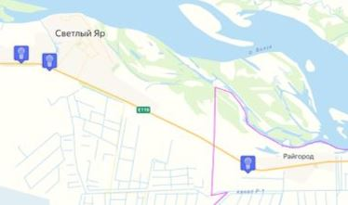


свободные инвестиционные площадки
СВОБОДНЫЕ ИНВЕСТИЦИОННЫЕ ПЛОЩАДКИ
4
4
Greenfield ов
…
ИНВЕСТИЦИОННЫХ ПЛОЩАДОК
…
…
ТАРИФЫ
c 01.01.2024- по 30.06.2024-32,89 руб.
с 01.07.2024-31.12.2024- 36,11 руб.
холодная вода (м3)
1-е полугодие 1814,58 руб./Гкал;
2-е полугодие 2052,47 руб./Гкал
отопление (за ед. энергии)
…
Ознакомиться с подробной информацией о площадках, точках подключения, ресурсных мощностях, транспортной и инженерной инфраструктуре можно на сайте https://www.svyar.ru
…
количество свободных инвестиционных площадок
объекты теплоснабжения
Ознакомиться с реестром муниципального имущества в районе можно на сайте https://svyar.ru/administratsiya-rayona/otdel-imushchestva/reestry-munitsipalnogo-imushchestva.php
объекты водоснабжения
ИНВЕСТИЦИОННЫЙ ПРОФИЛЬ СВЕТЛОЯРСКОГО МУНИЦИПАЛЬНОГО РАЙОНА

Slide 14


- льготные условия внесения арендной платы за пользование имуществом, включенным в перечень муниципального имущества, предназначенного для передачи во владение и (или) в пользование субъектам малого и среднего предпринимательства, организациям, образующим инфраструктуру поддержки субъектов малого и среднего предпринимательства
меры господдержки
МЕРЫ ГОСУДАРСТВЕННОЙ ПОДДЕРЖКИ
АНО «АГЕНТСТВО ИНВЕСТИЦИОННОГО РАЗВИТИЯ
ВОЛГОГРАДСКОЙ ОБЛАСТИ
МОЙ БИЗНЕС
https://mspvolga.ru
https://investvolga.volgograd.ru
ИНВЕСТИЦИОННЫЙ ПРОФИЛЬ СВЕТЛОЯРСКОГО МУНИЦИПАЛЬНОГО РАЙОНА

Slide 15




контакты
КОНТАКТЫ
АНО «АГЕНТСТВО ИНВЕСТИЦИОННОГО РАЗВИТИЯ ВОЛГОГРАДСКОЙ ОБЛАСТИ»
ИНВЕСТИЦИОННЫЙ УПОЛНОМОЧЕННЫЙ
Мокеева Ирина
Александровна
400066, г. Волгоград, ул. Волгодонская, д.3 .этаж 1, помещ. 19
+ 7(8442)-32-64-80
+ 7 (84477) 6-14-41
air@volganet.tu
Заместитель главы района
ra_svet@volganet.ru
ТЕРРИТОРИАЛЬНЫЙ УПРАВЛЯЮЩИЙ ИНВЕСТИЦИОННЫХ ПРОЕКТОВ
АДМИНИСТРАЦИЯ СВЕТЛОЯСКОГО МУНИЦИПАЛЬНОГО РАЙОНА
Морозова Оксана Геннадьевна
404171, Волгоградская область, р.п. Светлый Яр, ул. Спортивная, 5
+ 7(8447) 6-21-35
+ 7 (84477) 6-95-89
Начальник отдела экономики, развития предпринимательства и защиты прав потребителей
ra_svet@volganet.ru
econom@svyar.ru
Полетаева Александра
Андреевна
+ 7 (84477) 6-17-58
ЦЕНТР ПОДДЕРЖКИ ПРЕДПРИНИМАТЕЛЬСТВА
ГАУ ВО «МОЙ БИЗНЕС»
econom@svyar.ru
Заместитель начальника отдела экономики, развития предпринимательства и защиты прав потребителей
400012, г. Волгоград,
Пр-т им. Маршала Советского Союза Г.К.Жукова,3
+ 7 800-302-3-203,
+ 7 (8442) 32-00-05
mb34@volganet.ru
ИНВЕСТИЦИОННЫЙ ПРОФИЛЬ СВЕТЛОЯРСКОГО МУНИЦИПАЛЬНОГО РАЙОНА

Slide 16
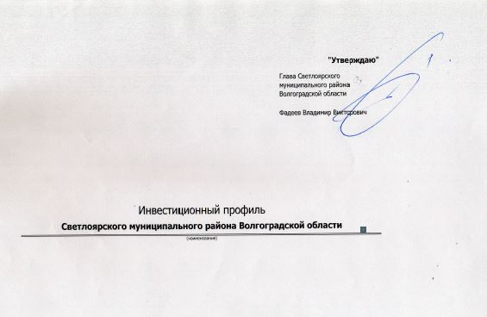

ИНВЕСТИЦИОННЫЙ ПРОФИЛЬ СВЕТЛОЯРСКОГО МУНИЦИПАЛЬНОГО РАЙОНА

